Slide 1
Individualisierung und Differenzierung
Choice2learn-Aufgaben
nicht nur
als Diagnosehilfen

Slide 2
Heterogenität
Der Arbeitsauftrag der ZPG Physik lautete u.a.:
- Vorschläge zum Umgang mit Heterogenität, z. B. Binnendifferenzierung

Slide 3
Heterogenität
Unterrichtsprinzip mit Blick auf die Heterogenität von Lerngruppen:
Angestrebte Ziele:
Akzeptanz der Unterschiede
positive Wertschätzung der Unterschiede
Förderung durch individuelle Passung
Wie kann man das erreichen?
Umsetzbare d.h. praktische Lehr- und Lernprozesse für individuellen Kompetenzerwerb gestalten
Schritte zur Binnendifferenzierung
Frei nach: Thomas Armbruster - ZPG Biologie 2013

Slide 4
Heterogenität und Differenzierung
Innere Differenzierung:
Meint alle Formen und Möglichkeiten durch die in einer heterogenen Lerngruppe bzw. Klasse gelernt und gelehrt wird.
Differenzierte Aufgaben sind auf mehrere Lerner zugeschnitten.
Individualisierter Unterricht:
Die Lernangebote werden auf den Einzelnen zugeschnitten, bzw. von ihm selbst gewählt.
Individualisierung kann daher als die radikalste Form der Differenzierung gesehen werden.
Quelle: Paradies / Wester / Greving: „Individualisieren im Unterricht“, 2010, S. 13

Slide 5
Differenzierung
Lehreraussagen:
„Individuelle Förderung ist …
… ein wichtiges, anzustrebendes Ziel.“ (98%)
… nicht für alle Lerner möglich.“ (90%)
... assoziieren gleichermaßen (70%):
positive Begriffe (Schulentwicklung, Kreativität, bessere Schülerleistung)
negative Begriffe (Überforderung, Belastung, Zumutung, Widerwille)
Mögliche Gründe für Kritik:
ungünstige Rahmenbedingungen
Gefühl der Überforderung der Lehrer
Quelle: Prof. Dr. Kunze: Individuelle Förderung in der Schule, Vortrag Bad-Wildbad 2010

Slide 6
Differenzierung
Rahmenbedingungen:
Welche Voraussetzungen muss das Schulsystem bieten?
Welche Voraussetzungen müssen bei Schülern und Lehrern vorhanden sein?
Voraussetzungen für Lehrkräfte:
Welche Methoden sind vorhanden und eignen sich, um in einer heterogenen Lerngruppe zu differenzieren?
Wie kann der Arbeitsaufwand zur Vorbereitung von binnendifferenzierten Unterrichtsstunden im Rahmen gehalten werden?

Slide 7
Differenzierung
Eigene Thesen:
Erfahrene Lehrkräfte haben ihren Unterrichtsstil, ihre Methoden und Materialien für sich optimiert.
Passung der Lehrkraftpersönlichkeit zum Unterricht ist eine notwendige Voraussetzung für Lernerfolg.
=> Es gibt sehr verschiedene gute Unterrichtsstile
=> Lehrkraft verändert seinen (erfolgreichen) Unterricht eher evolutionär und ungern revolutionär
=> bevor ich eine neue Brotsorte kaufe, probiere ich vorher erst ein kleines Brötchen
=> Sollte ich Geschmack am neuen Brötchen finden, kaufe und esse ich eher ein ganzes Brot der neuen Sorte
=> Methoden in Brötchenform werden von mir eher gekauft

Slide 8
Differenzierung
Was könnten denn nun (kleine) Brötchen (für mich) sein?
Z.B. Werkzeuge aus den bisherigen ZPG-Fortbildungen:
Siehe ZPG I : Methodenwerkzeuge von Prof. Leisen (http://lehrerfortbildung-bw.de/faecher/physik/gym/fb1/werk/index.htm)
Siehe ZPG I: Methodenordner von M. Renner (http://lehrerfortbildung-bw.de/faecher/physik/gym/fb1/experiment/meth/)
Siehe ZPG I: Diagnosewerkzeuge von F. Karsten (http://lehrerfortbildung-bw.de/faecher/physik/gym/fb1/diagnose/diagf/material/index.htm)
Siehe ZPG II: Musteraufgaben zur Kompetenzüberprüfung in der Sek II (http://lehrerfortbildung-bw.de/faecher/physik/gym/fb2/modul1/2_muster/)
Siehe ZPG III: Lernkartei zur Überpüfung des eigenen Kompetenzstands von M. Renner (http://lehrerfortbildung-bw.de/faecher/physik/gym/fb3/modul1/5_lernkartei/)
Siehe ZPG III: Selbsteinschätzungsbögen von M. Ziegler (http://lehrerfortbildung-bw.de/faecher/physik/gym/fb3/modul2/6_selbst/)
Siehe ZPG III: Kompetenztraining von M. Ziegler (http://lehrerfortbildung-bw.de/faecher/physik/gym/fb3/modul2/15_komp/)
Siehe ZPG III: Beratungsgespräche von M. Ziegler (http://lehrerfortbildung-bw.de/faecher/physik/gym/fb3/modul2/20_vor/)
Siehe ZPG III: Fachmethodentraining von F. Karsten (http://lehrerfortbildung-bw.de/faecher/physik/gym/fb3/modul4/)
Siehe ZPG III: Begriffskarten legen von V. Nürk (http://lehrerfortbildung-bw.de/faecher/physik/gym/fb3/modul3/5_methodenwerkzeuge/struktur//)
Siehe ZPG III: Gestufte Hilfen von V. Nürk (http://lehrerfortbildung-bw.de/faecher/physik/gym/fb3/modul3/5_methodenwerkzeuge/hilfe/)

Slide 9
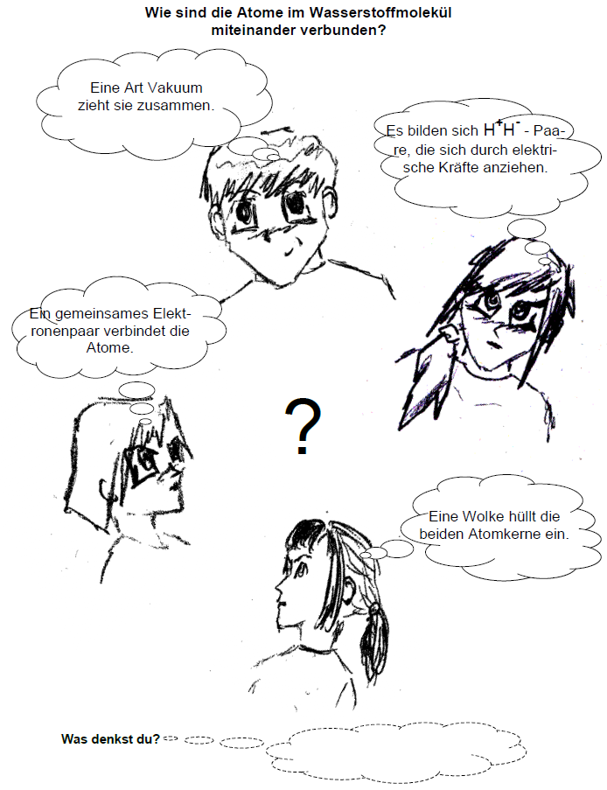
Individuelle Förderung - Concept Cartoons
Diagnosehilfe Concept-Cartoons:
Mehrere vorgegebene Antwortmöglichkeiten
Auseinandersetzung mit den Antworten
Begründete Auswahl
Unterschied zum Multiple-Choice-Test: Hier werden Argumente verlangt
Optimalerweise kann man an den Begründungen Fehlvorstellungen erkennen
Quelle: http://lehrerfortbildung-bw.de/faecher/physik/gym/fb1/diagnose/diagf/material/index.htm

Slide 10
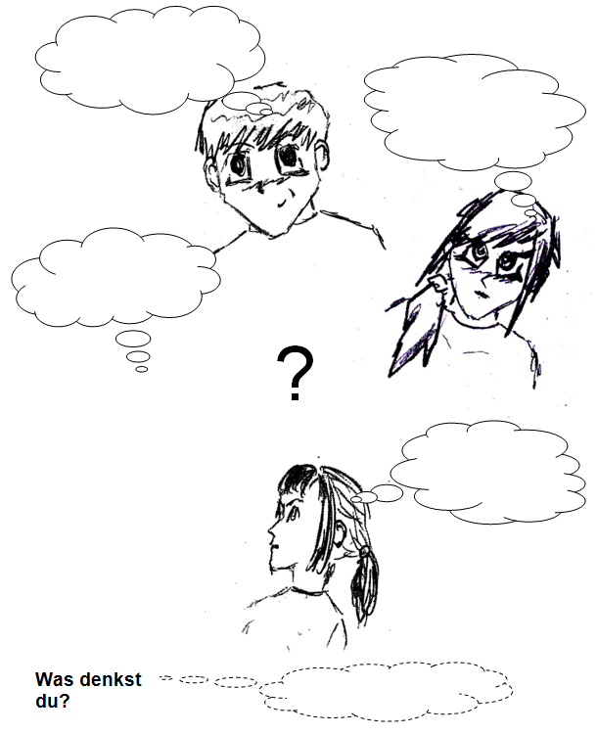
Individuelle Förderung - Concept Cartoons
Mit offenen Antworten:
„Gefahr“ durch zu viele unterschiedliche Begründungen
Aber Chance, um bisher unbekannte Fehlvorstellungen aufzuzeigen
=> Forschungsarbeit
Quelle: http://lehrerfortbildung-bw.de/faecher/physik/gym/fb1/diagnose/diagf/material/index.htm

Slide 11
Individuelle Förderung - Concept Cartoons
Strategie:
Am Anfang einer UE werden mit dem Concept-Cartoon (CC) die Fehlvorstellungen bzw. Fehlkonzepte ermittelt
Reflektierter Unterricht dazu
Zum Abschluss nochmal das CC. Vergleich und Auseinandersetzung der wissenschaftlichen Vorstellung mit den präsentierten Antworten

Slide 12
Individuelle Förderung - Concept Cartoons
Fehlvorstellungen behindern nachgewiesen einen nachhaltigen Lernzuwachs
Fehlvorstellungen in z.B.
Mechanik: Geschwindigkeit, Beschleunigung, Kraft ...
Optik: Sehvorgang, Farbensehen, Linsenbilder ...
Energie: Energieverbrauch
E-Lehre: Stromverbrauch, Lokalität, Batterie ...

Slide 13
Choice2learn
Warum jetzt noch eine neue Methode?
Begründung:
Fehlkonzepte noch intensiver als nur mit Concept-Cartoons diagnostizieren, aufarbeiten und bestenfalls sogar zu verändern.
Dazu:
Choice2learn-Aufgaben
(nach A. Marohn, Dissertation, Dortmund 1999)
Erweitern die Concept-Cartoons bzw. Multiple-Choice-Aufgaben.

Slide 14
Choice2learn
Ziele:
Individuelle Entscheidungen fördern und fordern
Begründen der individuellen Entscheidung
Eigene Argumente und die anderer kritisch untersuchen
Anregen von Diskussionen und Fachkommunikation
Eigene Vorstellung mit der fachwissenschaftlichen vergleichen
Verdeutlichen der naturwissenschaftlichen Arbeitsweise

Slide 15
Choice2learn
Konzeption:
Unterrichtsgespräch:
Möglichst alltagsnahes Problem
Einzelarbeit:
An einer Multiple-Choice- oder Concept-Cartoon-Aufgabe bewusst werden eigener Vorstellungen und eigenen Standpunkt reflektieren (Positionierung)
Kleingruppenarbeit:
Eigenen Standpunkt gegen andere verteidigen und begründen (Polarisierung)
In Diskurs treten
Zusatzinformation durch Lernimpulse
Einigung auf eine Auswahlantwort

Slide 16
Choice2learn
Konzeption:
Unterrichtsgespräch:
Vorstellung der Gruppenergebnisse im Plenum
Klärung offener Fragen (Reflexion)
Sicherung der gültigen Lösungen
Partnerarbeit:
Reorganisationsaufgabe (Anwendung)
Ergebnisse im Hinblick auf frühere Konzepte überprüfen und vergleichen

Slide 17
Choice2learn - Aufgabe
Beispielaufgabe „Der geschlossene Stromkreis“
Ein laufender Elektromotor an einer einfachen Batterie.
Diese Batterie ist folgendermaßen aufgebaut: Die Zinkelektrode (Zn) taucht in ein wässrige Lösung aus Zinksulfat (Zinkionen (Zn²⁺) und Sulfationen (SO₄²⁻)). Die Kupferelektrode taucht in eine wässrige Lösung von Kupfersulfat (Cu²⁺ und SO₄²⁻). Beide Lösungen haben die gleiche Konzentration. Die ablaufenden Reaktionen an den Elektroden sind angegeben.
Wie wird der Stromkreis in dieser Batterie geschlossen?
A: Elektronen wandern durch die Trennwand von der Kupferelektrode zur Zinkelektrode.
B: Kupferionen wandern zur Kupferelektrode, nehmen dort Elektronen auf und werden dort entladen.
C: Kupferionen und Sulfationen wandern durch die Trennwand zur Zinkelektrode.
D: Zinkionen wandern durch die Trennwand zur Kupferelektrode und Sulfationen durch die Trennwand zur Zinkelektrode.
M
Zn
poröse Trennwand
Cu
ZnSO₄-Lösung
CuSO₄-Lösung
c = 0,1 mol/L
c = 0,1 mol/L
Zn -> Zn²⁺ + 2e⁻
Cu²⁺ + 2e⁻ -> Cu
Was meinen Sie?
Bitte begründen Sie Ihre Antwort:

Slide 18
Choice2learn - Argumentationshilfe
Argument | Spricht für die Auswahlantwort(en) | Spricht gegen die Auswahlantwort(en) | Bewertung stark + ,mittel 0, schwach -
Argumentationsphase
Lernimpulsphase

Slide 19
Choice2learn - Lernimpulse
Lernimpuls 1:
Für den Stromfluss innerhalb der Batterie werden notwendigerweise Ionen benötigt.
(Experiment: Statt der Salzlösungen nur reines Wasser -> Motor läuft nicht mehr)

Slide 20
Choice2learn - Lernimpulse
Lernimpuls 2:
Alle Lösungen sind zu jeder Zeit elektrisch neutral.

Slide 21
Choice2learn - Lernimpulse
Lernimpuls 3:
Die poröse Trennwand verhindert ausschließlich eine schnelle Vermischung durch Diffusion, erlaubt aber einen Ionendurchtritt.
(Experiment:
a. Poröse durch dichte Trennwand ersetzen
b. Gar keine Trennwand einsetzen)

Slide 22
Choice2learn - Lernimpulse
Lernimpuls 4:
An der Zinkelektrode wird ein Überschuss an Zn²⁺ gebildet. An der Kupferelektrode entsteht ein Überschuss von SO₄²⁻.

Slide 23
Choice2learn - Lernimpulse
Lernimpuls 1:
Für den Stromfluss innerhalb der Batterie werden notwendigerweise Ionen benötigt.
(Experiment: Statt der Salzlösungen nur reines Wasser -> Motor läuft nicht mehr)
Lernimpuls 2:
Alle Lösungen sind zu jeder Zeit elektrisch neutral.
Lernimpuls 3:
Die poröse Trennwand verhindert ausschließlich eine schnelle Vermischung durch Diffusion, erlaubt aber einen Ionendurchtritt.
(Experiment(e):
a. Poröse durch dichte Trennwand ersetzen
b. Gar keine Trennwand einsetzen)
Lernimpuls 4:
An der Zinkelektrode wird ein Überschuss an Zn²⁺ gebildet. An der Kupferelektrode entsteht ein Überschuss von SO₄²⁻.

Slide 24
Choice2learn - Argumentationshilfe
Argument | Spricht für die Auswahlantwort(en) | Spricht gegen die Auswahlantwort(en) | Bewertung stark + ,mittel 0, schwach -
Argumentationsphase
Lernimpulsphase
Für den Stromfluss innerhalb der Batterie werden notwendigerweise Ionen benötigt | B, C und D | A | +
Alle Lösungen sind zu jeder Zeit elektrisch neutral. | C und D | A, B | +
Die poröse Trennwand verhindert ausschließlich eine schnelle Vermischung durch Diffusion, erlaubt aber einen Ionendurchtritt. | C und D | B | +
An der Zinkelektrode wird ein Überschuss an Zn²⁺ gebildet. An der Kupferelektrode entsteht ein Überschuss von SO₄²⁻. | D | B, C | +

Slide 25
Choice2learn - Anwendungsaufgabe
Aufgabe:
Die verwendete Elektromotor benötigt zum Anlaufen eine größere Stromstärke.
Wie kann man das erreichen?

Slide 26
Choice2learn - Anwendungsaufgabe
Aufgabe:
Die vorgestellte Batterie ist zwar einfach herzustellen, liefert im Normalfall aber eine Spannung von nur 1,1 V.
Nun soll eine grüne LED zum Leuchten gebracht werden.
Dazu können Sie mehrere dieser Batterien benutzen.

Slide 27
Choice2learn - Zusatzaufgabe
Zusatz-Aufgabe:
Ein gerades Leiterstück zunächst in Ruhe wird in einem Magneten nach hinten (in die Ebene hinein) bewegt. An welcher Stelle des Leiterstücks ist der Minuspol?
N
S

Slide 28
Choice2learn - Kriterien
Kriterien für eine (gute!) Aufgabe:
Fragestellung beruht immer auf einem einzelnen Problem
Es muss eine eindeutige Lösung geben
Antworten sind voneinander unabhängig
Antworten müssen sich gegenseitig ausschließen
Antworten sollten bezüglich Länge und Sprache vergleichbar sein
Die verwendete Sprache soll einfach sein
Die „richtige“ Lösung stellt nur die gültige wissenschaftliche Vorstellung dar

Slide 29
Choice2learn - didaktische Sicht
Didaktische Vorteile:
Macht Schülervorstellungen sichtbar
Bewusst machen eigener Vorstellungen
Offenbart Fehlkonzepte
Fördert eine intensive Auseinandersetzung mit einem Fachinhalt
Regt Lernprozesse an
Fördert Konzeptveränderung durch Anknüpfung und Weiterentwicklung eigener Vorstellungen

Slide 30
Choice2learn - Organisation
Organisatorische Vorteile:
Zeitsparendes Instrument
über 1 bis 2 Unterrichtsstunden
Zeitlich variabel einsetzbar
Punktuell einsetzbar

Slide 31
Choice2learn - Rückmeldungen
Rückmeldungen aus Literatur:
A. Marohn: PdN ChiS, 58(8), 2009, S. 25-29
A. Marohn und M. Egbers, PdN ChiS, 60(3), 2011, S 5-9
H. Meyer: Präkonzepte und Choice2learn – Ein Einstieg in Klasse 7, DUE im Fach Physik, Stuttgart 2013
Ina Küppers & Sebastian Heß: Choice2learn - Eine Konzeption zur Exploration und Veränderung von Lernervorstellungen im naturwissenschaftlichen Unterricht, Vortrag Fachseminar Chemie, 12.05.2015
Zeitbedarf von etwa einer Doppelstunde ist ausreichend
Nicht immer einsetzbar, nur an einzelnen Stellen
Erfordern Entscheidungsprozess der Schüler
Lassen die individuellen Vorstellungen deutlich werden
Zeitsparende Möglichkeit, Konzepte der Schüler zu erkennen

Slide 32
Choice2learn - Rückmeldungen
Rückmeldungen aus Literatur:
Konflikte zwischen den Schülervorstellungen spornen an
Fachkommunikation unter den Schülern wird gestärkt
Eigene Vorstellungen müssen verbalisiert und begründet werden
Diskursiver Austausch
Lösungen erfordern einen begründeten Entscheidungsprozess
Nicht jedes Experiment ist geeignet, eine bestimmte Frage zu klären
Einblicke in die naturwissenschaftliche Denk- und Arbeitsweise ermöglicht

Slide 33
Choice2learn - Rückmeldungen
Eigene Rückmeldungen nach Einsatz in Klasse 7:
(„Der Sehvorgang“, 4 mögliche Antworten, Fehlvorstellungen (Präkonzepte) aus der Literatur)
Eigene gute Aufgaben (kontextorientiert, sich ausschließende Antworten, hilfreiche Lernimpulse, wenn möglich mit kleinen Versuchen) zu erstellen war nicht einfach, zeitaufwändig und erfüllte nicht vollständig die Kriterien
Das Einsammeln und sortieren der Antwortbögen war schnell erledigt
Beim Neusortieren fiel auf, dass eine der 4 möglichen Antworten gar nicht gewählt wurde:
Ein Fehlkonzept gab es bei meinen Schülern offensichtlich nicht
Ein Antwortvertreter fehlte in jeder Gruppe
Schüler diskutierten sehr intensiv (fachlich)
Meinungen mit Argumenten zu vertreten oder zu widerlegen sind in dieser Klassenstufe noch ungewohnt -> Schwierigkeiten -> Hilfe vom Lehrer

Slide 34
Choice2learn - Rückmeldungen
Eigene Rückmeldungen nach Einsatz in Klasse 7:
Lernimpulse wurden nicht selbstständig (wie gestufte Hilfen) abgeholt, sondern mussten verteilt werden
Kleine Experimente dazu wurden gerne durchgeführt
Das Streulicht-Experiment mit dem Laserstrahl haben einige Schüler vorhersagen können und hat fasziniert
Eine Check-in-Aufgabe dazu wurde in der darauf folgenden Stunde gestellt.

Slide 35
Vielen Dank für ihre Aufmerksamkeit

